Slide 1
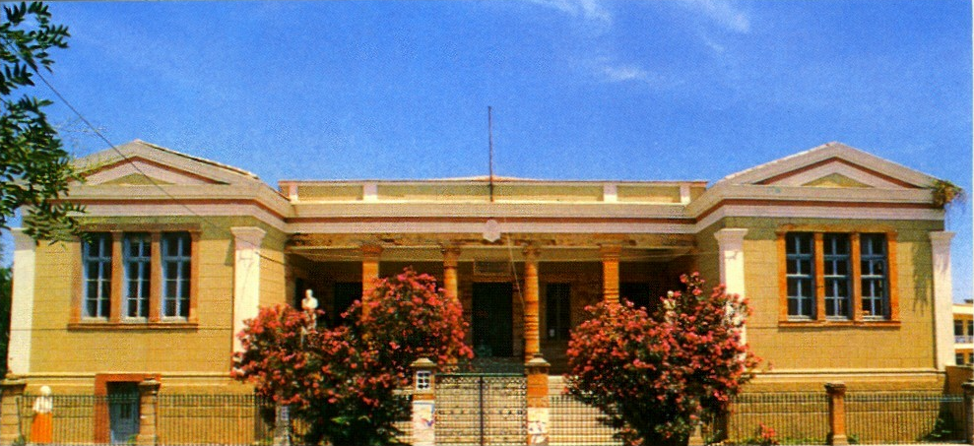
ΠΝΕΥΜΟΝΙΚΗ ΕΜΒΟΛΗ ΚΑΙ ΧΡΟΝΙΑ ΘΡΟΜΒΟΕΜΒΟΛΙΚΗ ΝΟΣΟΣ
Ανδρουλάκης Αριστείδης, F.E.S.C.
Διευθυντής, Καρδιολογικό Τμήμα
Ιπποκράτειο Νοσοκομείο Αθηνών

Slide 2
ΤΙ ΕΙΝΑΙ ΠΝΕΥΜΟΝΙΚΗ ΕΜΒΟΛΗ ?
Είναι επιπλοκή της φλεβικής θρόμβωσης, όταν θρόμβος (-οι) αποσπάται από το σημείο δημιουργίας του (φλέβες άκρων, ενδοκοιλιακές φλέβες, δεξιές καρδιακές κοιλότητες…) και με τη ροή του αίματος εμβολίζεται στο αρτηριακό δίκτυο του πνεύμονα
Είναι συχνή και δυνητικά θανατηφόρα κατάσταση. Φιγουράρει ψηλά στη λίστα των αιτίων θανάτου σε όλες τις ηλικίες, αλλά σε μεγάλο βαθμό η θανατηφόρα δυναμική της μπορεί να μειωθεί με προληπτικά μέτρα. Ευθύνεται για περίπου το 30% των νοσοκομειακών θανάτων

Slide 3
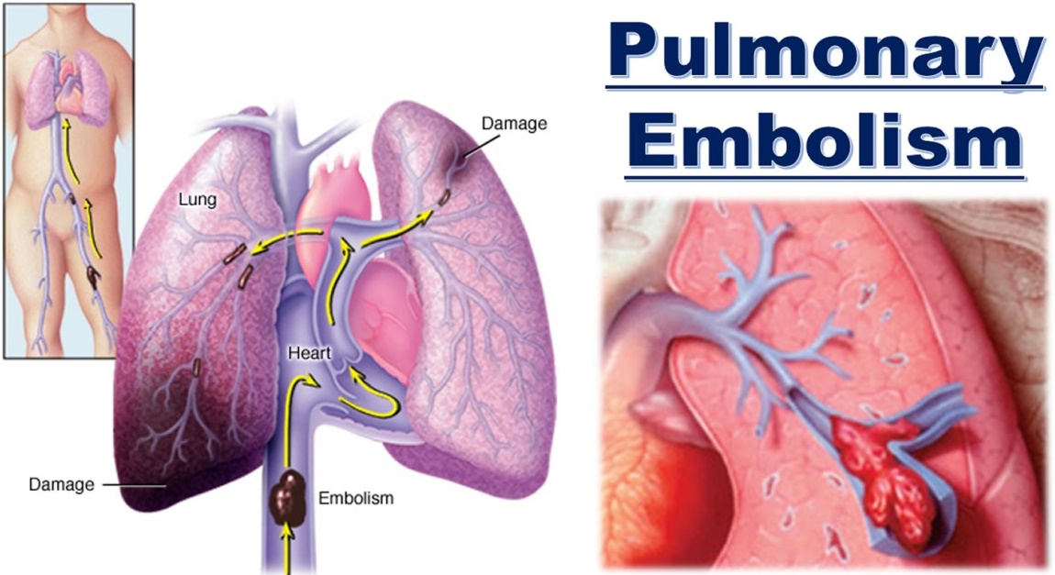
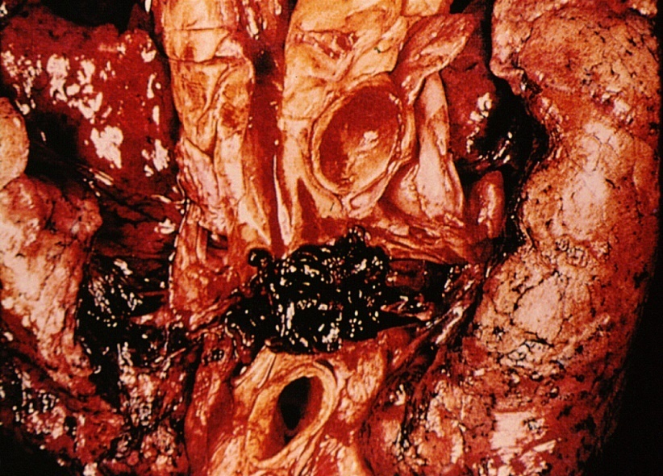
ΠΝΕΥΜΟΝΙΚΗ ΕΜΒΟΛΗ
επιδημιολογία
΄απαιτητική΄ διάγνωση
ποικιλία κλινικών εκδηλώσεων
- Συχνά δεν διαγιγνώσκεται έγκαιρα λόγω ποικιλίας κλινικών εκδηλώσεων που αντανακλά τόν άλλοτε άλλο βαθμό και μέγεθος της θρομβοεμβολής (πυρέτιο, εύκολη κόπωση, ατονία, αδυναμία, δύσπνοια, κατάρριψη… ) - πρέπει να περάσει από το μυαλό του ιατρού
Notes:
3

Slide 4
ΠΝΕΥΜΟΝΙΚΗ ΕΜΒΟΛΗ
Μερικά στατιστικά
Η ετήσια επίπτωση VTE (ΗΠΑ) υπολογίζεται σε
1-2/1000
Είναι συχνότερη στους άνδρες
Θνητότητα της μη μαζικής ΠΕ: < 5% για τους πρώτους 3-6 μήνες
Θνητότητα της μαζικής ΠΕ (4-5% των ΠΕ) : 30-60%.
Η πλειοψηφία των θανάτων επέρχεται τις πρώτες 1-2 ώρες
από την εμφάνιση των συμπτωμάτων
Ελλαδα: 1000 περίπου θάνατοι από ΠΕ / έτος
Notes:
4

Slide 5
ΠΝΕΥΜΟΝΙΚΗ ΕΜΒΟΛΗ
Φυσική ιστορία
Ο κίνδυνος μετά από χειρουργικές πράξεις μέγιστος τις πρώτες
1-2 εβδομάδες, αλλά ΑΥΞΗΜΕΝΟΣ για 2-3 μήνες (ορθοπαιδική,
κακοήθειες, επεμβάσεις επί κακοήθους παχυσαρκίας)
Κίνδυνος υπάρχει και στα παιδιά! (κατάγματα, κεντρικές γραμμές)
Όμως η VTE υποτροπιάζει στο 30% των ασθενών στη 10 ετία
Η υποτροπή συχνότερη σε - αδιευκρίνιστης αιτίας ΠΕ
- επί εγγύς DVT
- κακοήθεια
- μη επίτευξη θεραπευτικού στόχου
Πρόοδος σε CTEPH επισυμβαίνει στο 1-1.5%
Notes:
5

Slide 6
DVT
Αnnual incidence of 1st symptomatic DVT episode (adults): 50 - 100 / 100 000
1 out of 12 middle aged adults will develop either DVT / PE in their remaining lifetime
The financial burden of DVT and PE is substantial (1.5 - 13.2 billion for 28 EU states)
More common in males for all age groups except from females with specific risk factors (oral contraceptives, pregnancy)
African Americans have a higher incidence of DVT than Caucasians and Native Americans, whereas Asians (China and Korea) have a lower incidence
The rate of recurrent VTE is around 10% the first year and 30% after 5 - 8 years for patients with unprovoked DVT with an unidentified triggering factor

Slide 7
ΠΝΕΥΜΟΝΙΚΗ ΕΜΒΟΛΗ
παθοφυσιολογία
Τα πάντα εξαρτώνται από το μέγεθος του θρόμβου (- ων) αλλά και από τις δυνατότητες και τα αποθέματα του καρδιαγγειακού συστήματος
Απότομη και μεγάλη αύξηση των πνευμονικών αντιστάσεων λόγω της απόφραξης αλλα και από πνευμονικό αγγειόσπασμο (νευρογενής ή/και λόγω έκλυσης διαβιβαστών (π.χ, thromboxane A2 and serotonin)
Μείωση της καρδιακής παροχής
Οξεία δεξιά καρδιακή ανεπάρκεια
Αρρυθμίες
Υποξαιμία/υποξία
Θάνατος

Slide 8
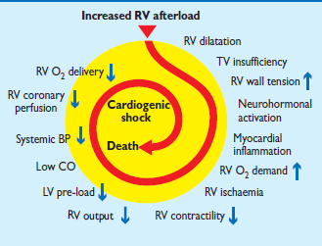
ΠΝΕΥΜΟΝΙΚΗ ΕΜΒΟΛΗ
παθοφυσιολογία
Η πίεση στην ΠΑ ανέρχεται όταν
αποφραχθεί τουλάχιστον το
30-50% του δικτύου
Η απροετοίμαστη Δεξιά κοιλία
δεν μπορεί να παράξει μέση
πίεση PA> 40 mmHg
Εκλύονται αγγειοσυσπαστικές
ουσίες (Tx A 2, σεροτονίνη)
Επιβαρύνεται τόσο η
κυκλοφορία όσο και η
ανταλλαγή των αερίων .
Ισχαιμεί και το πνευμονικό
νευρικό δίκτυο, και το
πνευμονικό παρέγχυμα
αριστ. μετατόπιση του ΜΚΔ, μείωση πλήρωσης ΑΚ, ασυγχρονισμός, πτώση ΚΠ
epinefrine induced myocarditis
Δευτεροπαθής αιμοδυναμική απορρύθμιση μετά από 24-48 ώρες λόγω βλάβης
μυοκυττάρων της ΔΚ
Δυσαναλογία αερισμού-αιμάτωσης, R to L shunt (PFO), κυψελιδική αιμορραγία …

Slide 9
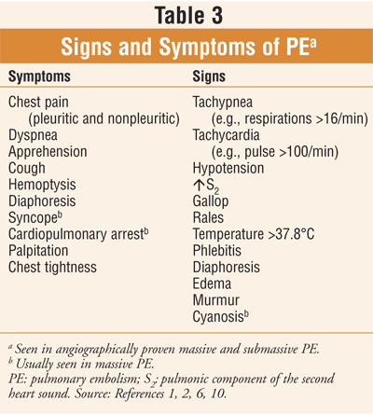
ΠΝΕΥΜΟΝΙΚΗ ΕΜΒΟΛΗ
Κλινική εικόνα
Οξεία δύσπνοια >70%
Σταδιακή εγκατάσταση δύσπνοιας 3-5%
Θωρακικός πόνος 40-50%
Εύκολη κόπωση 55%
Προλιποθυμία, συγκοπή 22%
Αιμόπτυση 10%
Βήχας 20%
Πυρετός 45%
Ταχύπνοια >20/λ 70%
Υπόταση, ταχυκαρδία>100 25%
Σημεία DVT 15-30%
Κυάνωση 11%
Λόξυγγας
Διάχυτη ενδαγγειακή πήξη

Slide 10
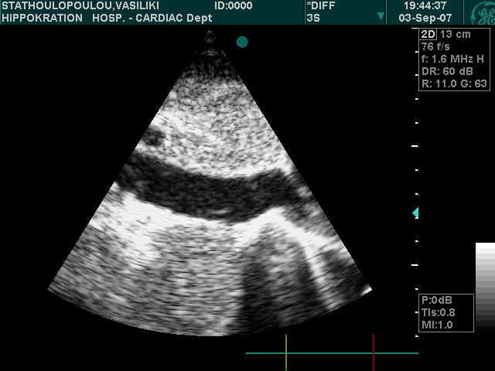
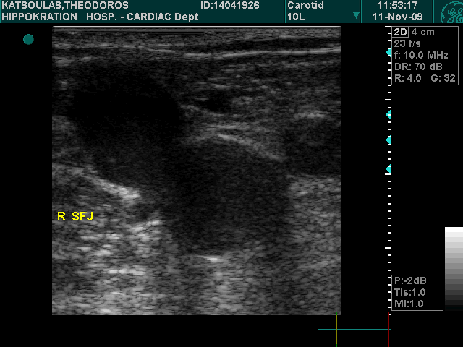
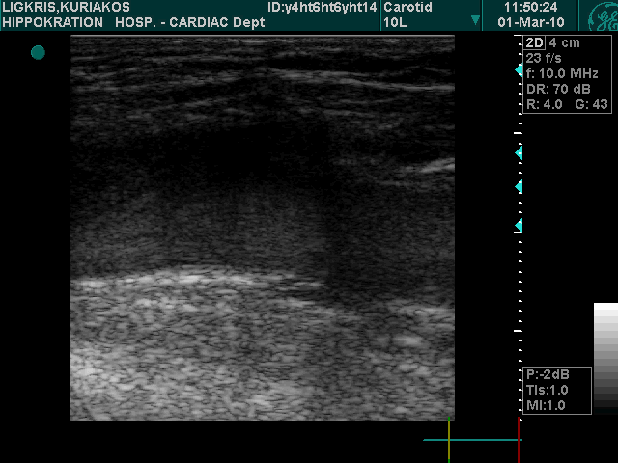
ΠΝΕΥΜΟΝΙΚΗ ΕΜΒΟΛΗ
παθογένεια
Ροή
κάτω
κοίλης
σε
φυσιολογικά
άτομα
Ροή
(Δ) ΣΦΜ
συμβολής
σε
φυσιολογικό άτομο

Slide 11
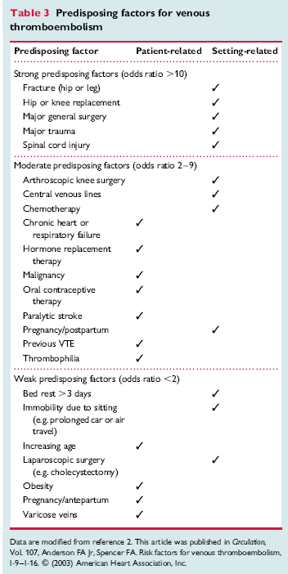
Notes:
11

Slide 12
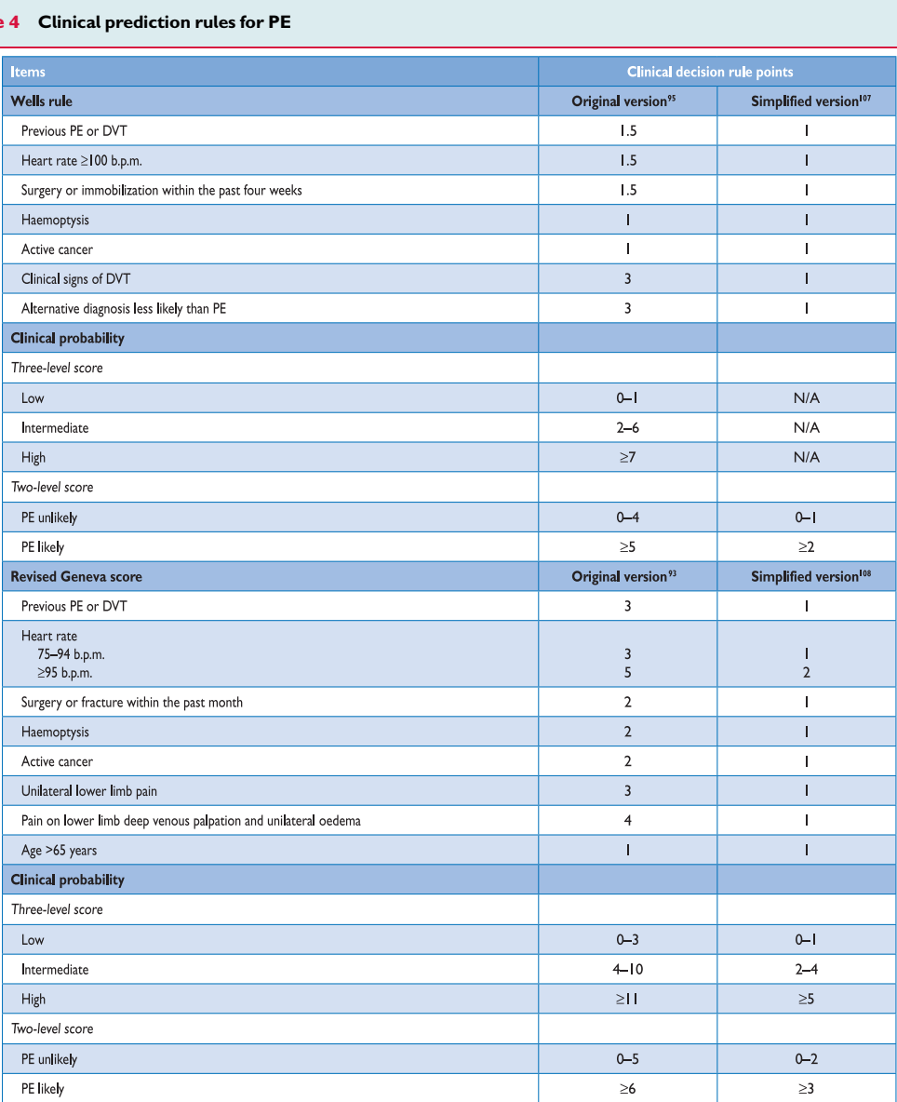
ΠΝΕΥΜΟΝΙΚΗ
ΕΜΒΟΛΗ
Κλινικά κριτήρια

Slide 13
ΠΝΕΥΜΟΝΙΚΗ ΕΜΒΟΛΗ
Διαγνωστικές βοήθειες
ΗΚΓ
D-dimers (95% NPV εάν < 500ng/l)
Ro θώρακος
MS-CTA
V/Q σπινθηρογράφημα
Υπερηχοκαρδιογράφημα (Διοισοφαγικό echo)
Πνευμονική αγγειογραφία
MRI
Υπερηχογράφημα φλεβών κάτω άκρων

Slide 14
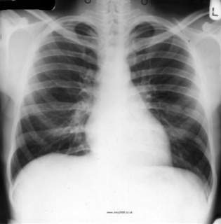
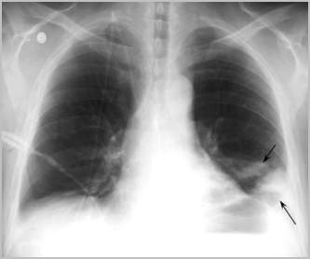
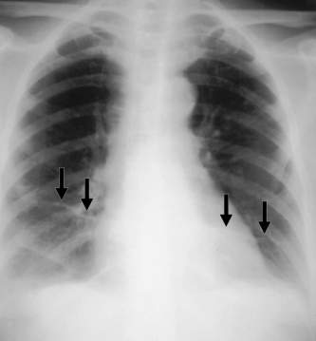
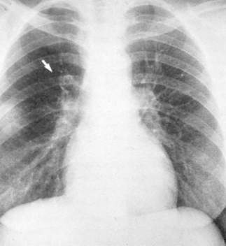
Αρχική CxR ~ ΦΥΣΙΟΛΟΓΙΚΗ
Υπόκυρτες πυκνώσεις με βάση τις πλευρές (Hampton's Hump) =
= έμφρακτο (<10%)
Πυκνώσεις
Μικρές ατελεκτασίες
πλευριτική συλλογή μικρή
(αιματηρή 65%)
ανύψωση ημιδιαφράγματος
Όχι αεροβρογχόγραμμα
Επιμήκεις ουλές
Σημείο Westermark Διάταση των κεντρικών πνευμονικών αρτηριών εγγύτερα του εμβολισμού, σμίκρυνση-εξαφάνιση περιφερ. αιμάτωσης με οξεία διακοπή
(ΠΕ χωρις έμφρακτο)
Ro θώρακος

Slide 15
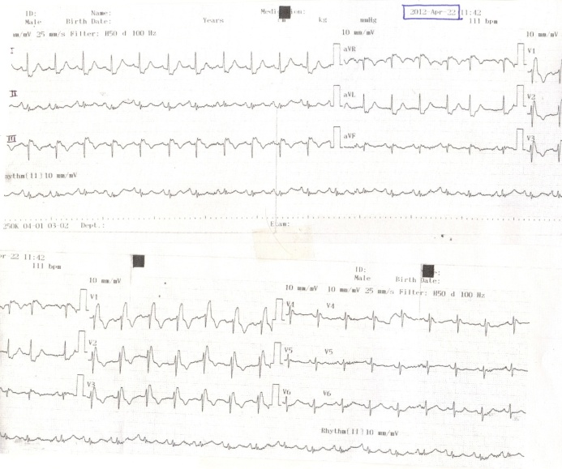
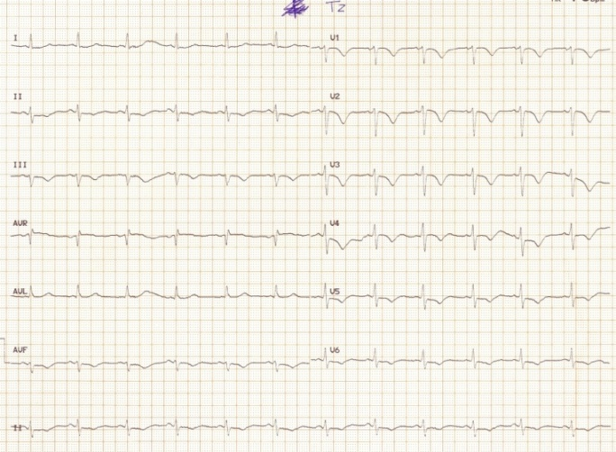
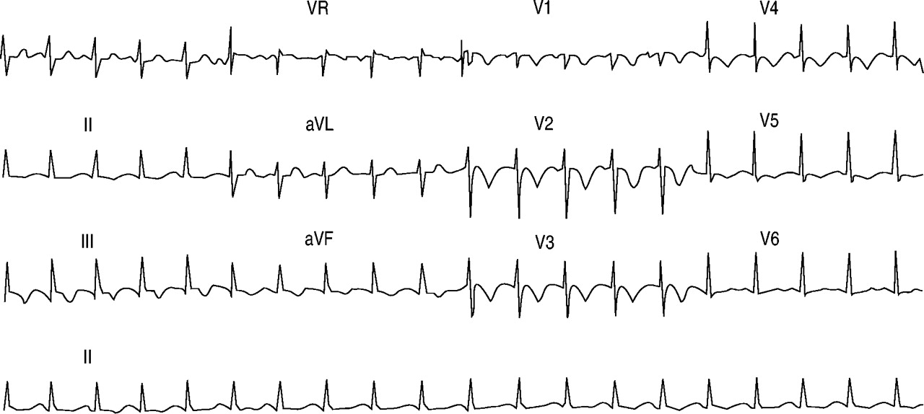
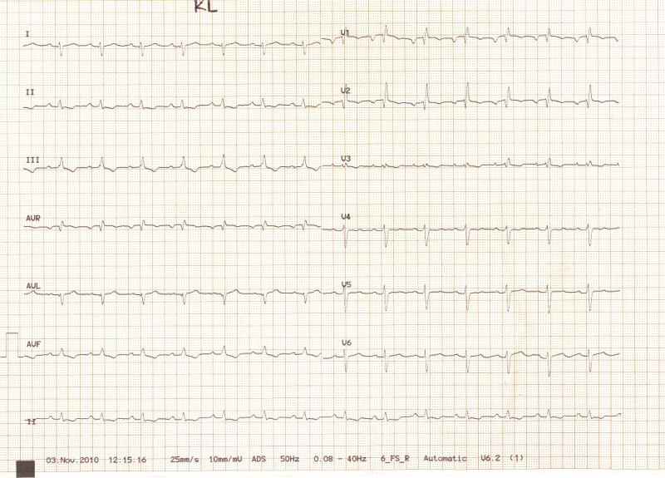
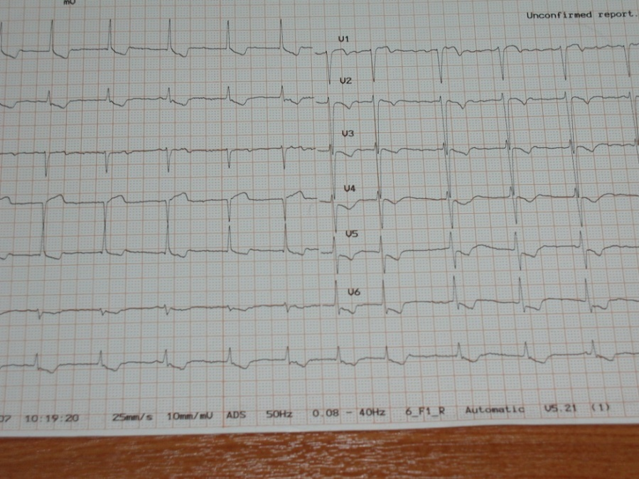
Oξύ strain δεξιάς κοιλίας
↓ST και ασύμμετρο Τ(-) στις V1-V3
qR στη V1
Δεξιός άξων
S στις V5,V6
↑ST στη V1
Οξυκόρυφο Ρ στη ΙΙ
Ψηλό R στην aVR
ΗΚΓ
- SR >100/min
- RV strain
- S1Q3T3
- Νέο RBBB ή
incRBBB
Notes:
15

Slide 16
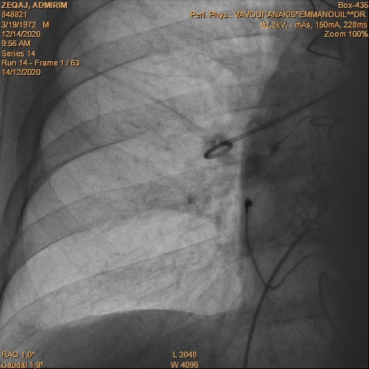
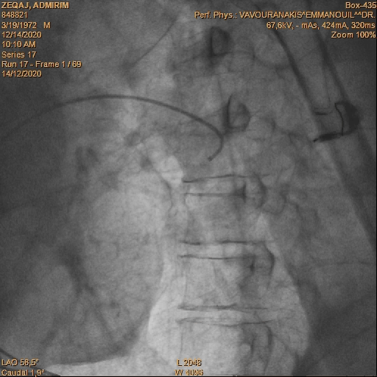
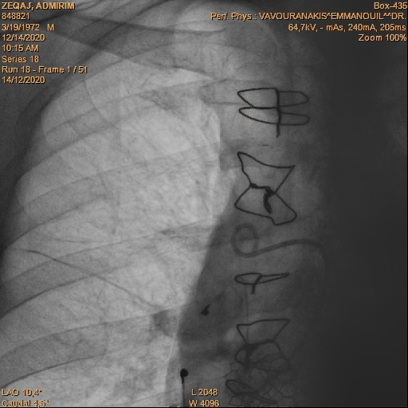
ΠΝΕΥΜΟΝΙΚΗ ΕΜΒΟΛΗ
Πνευμονική αγγειογραφία
Η πνευμονική αγγειογραφία εξακολουθεί (????) να αποτελεί το διαγνωστικό gold-standard

Slide 17
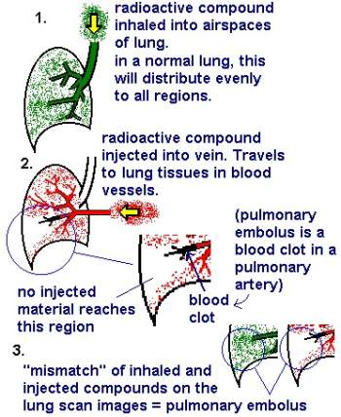
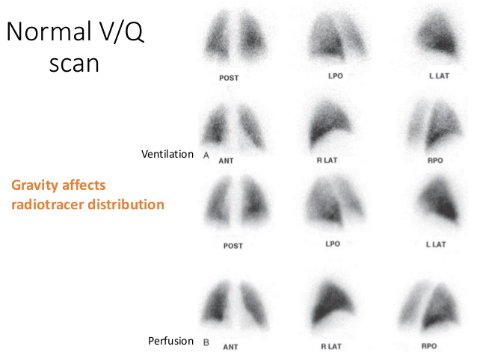
ΠΝΕΥΜΟΝΙΚΗ ΕΜΒΟΛΗ
Σπινθηρογράφημα (V/Q scan)
technetium 99m συνδεδεμένο με μακρομόρια αλβουμίνης (MAA) (διαμέτρου 30 - 50 m) που σφηνώνονται στα πνευμονικά τριχοειδή

Slide 18
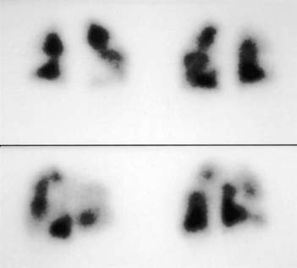
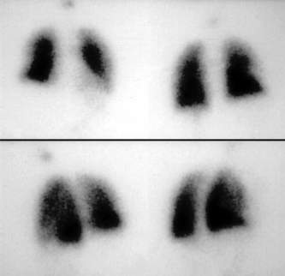
V/Q Scan
Εξωτερικοί ασθενείς
Νέες γυναίκες
Εγκυμοσύνη
Αλλεργία στα σκιαστικά
ΧΝΑ
Μυέλωμα -παραπρωτειναιμία
Φυσιολογικό
Υψηλής πιθανότητος
Μη διαγνωστικό
Tc -99- labelled macroaggregated albumin particles (1.1 mSv)
Perfusion
Mismatch
Ventilation
Notes:
18

Slide 19
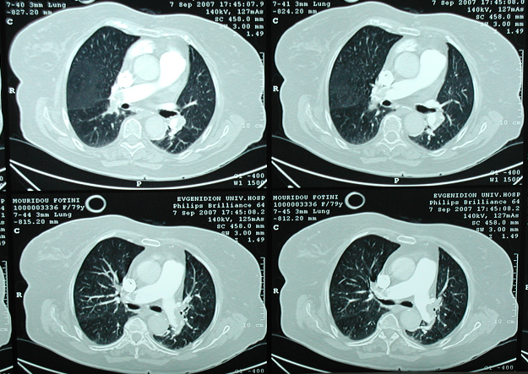
ΠΝΕΥΜΟΝΙΚΗ ΕΜΒΟΛΗ
MultiSlice CTA
CT multidetector with i.v. contrast: ανιχνεύει θρόμβους
σε έως και τρίτης τάξεως πνευμονικές αρτηρίες

Slide 20
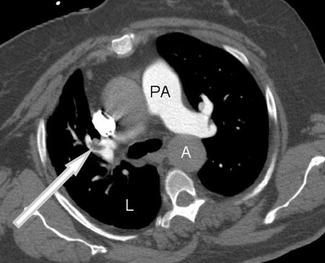
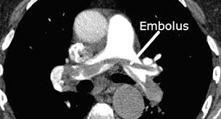
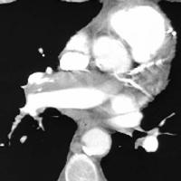
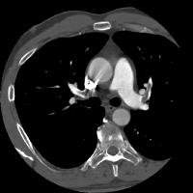

Slide 21
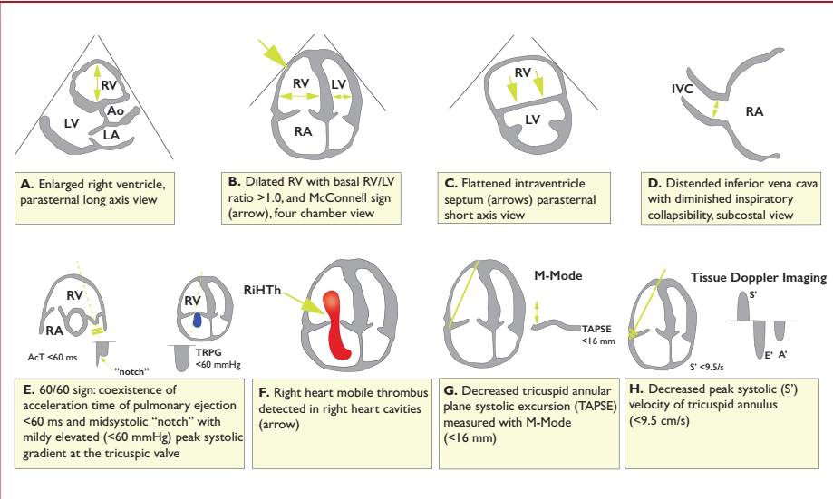
ΠΝΕΥΜΟΝΙΚΗ ΕΜΒΟΛΗ
Διαγνωστικές βοήθειες
Στην ΠΕ υψηλού κινδύνου (με υπόταση/σημαντική αιμοδυναμική επιβάρυνση ή υποξαιμία), η πιο χρήσιμη 1^{η} εξέταση είναι
το υπερηχοκαρδιογράφημα

Slide 22
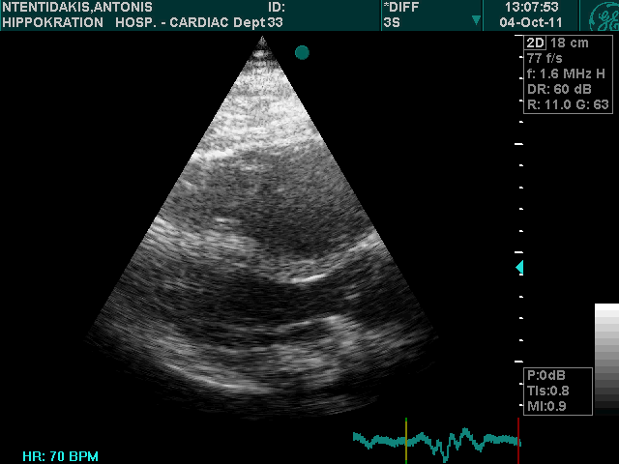
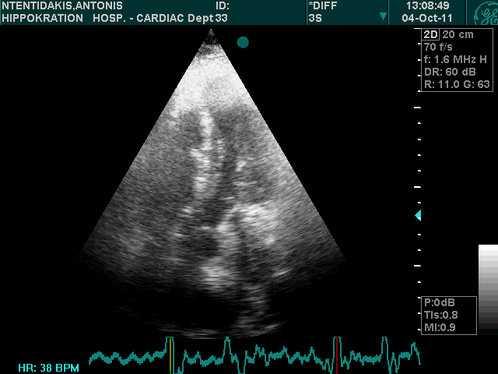

Slide 23
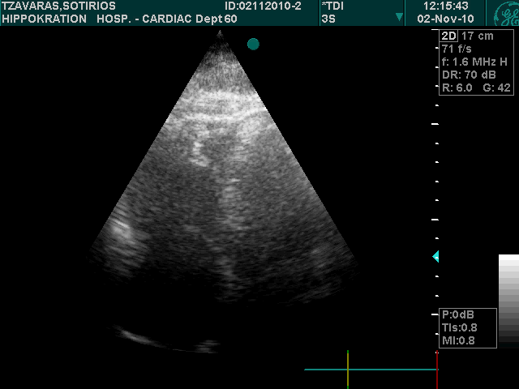
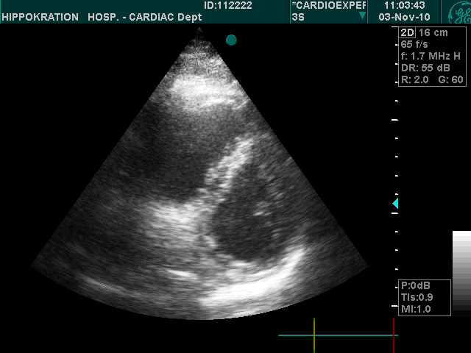
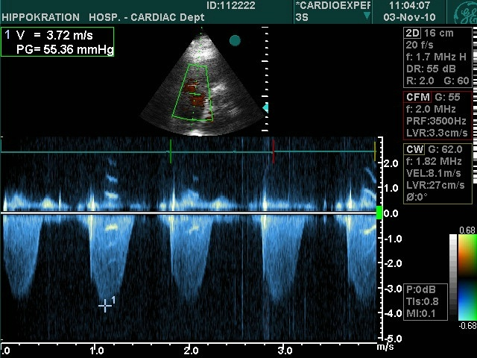
- Διάταση RV
- RV/LV ≥ 1
- Υποκινησία ελεύθερου τοιχώμ. RV (Mc Conell)
- TV reg
- Μείωση TAPSE
- Συστολική (συστ/διαστολ) επιπέδωση ΜΚΔ
- Shunt R to L μέσω PFO
- 60/60 sign" (TR velocity < 3.9 m/sec plus
PA accel. time < 60 msec)
Notes:
23

Slide 24
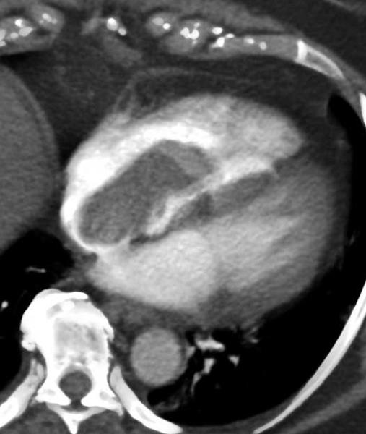
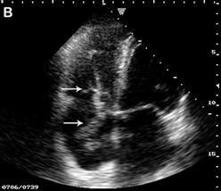
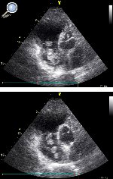
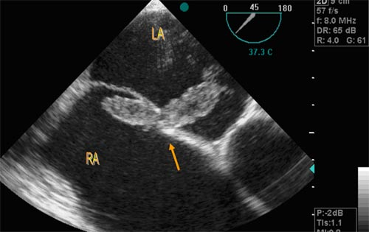

Slide 25
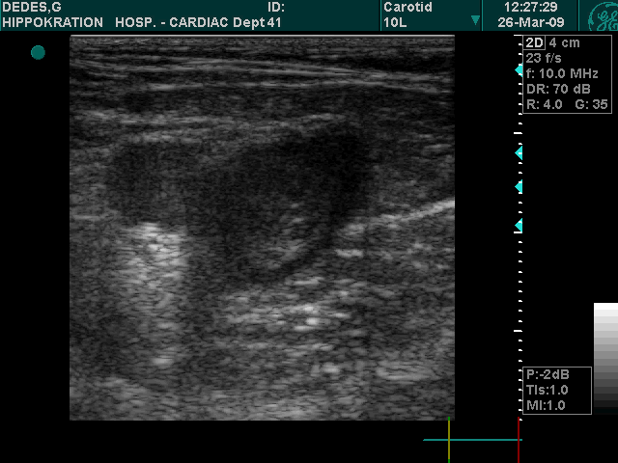
Η Υπερηχογραφία συμπίεσης (CUS) στη διάγνωση DVT
 | Ευαισθησία | Ειδικότητα
συμπτωματική νόσος ασυμπτωματική | 89-96% 73-93% 47-62% 50% | 94-99% εγγύς calf εγγύς calf
θετική στο 30-50% των ΠΕ
Εγγύς DVT = θεραπεία ΠΕ
Μπορεί να είναι το αρχικό test
- ΧΝΑ
- αλλεργία σκιαγραφικά
- εγκυμοσυνη

Slide 26
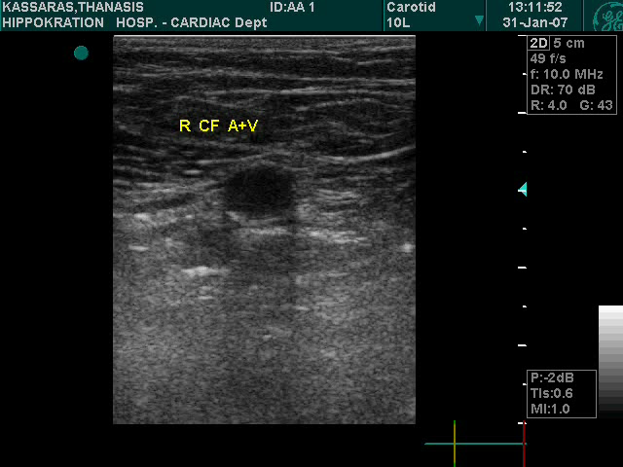
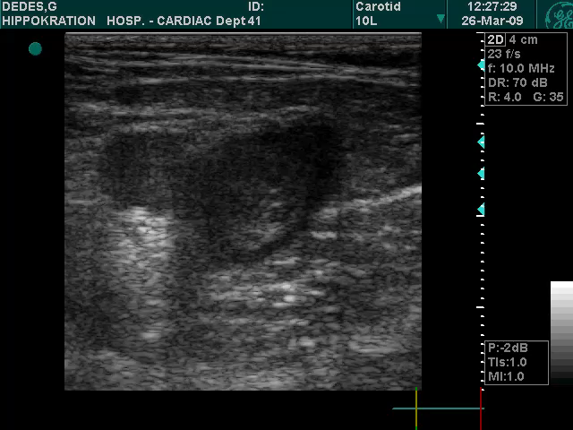
ECHO compression test
CT venography
effective for the diagnosis of proximal DVT, evaluates the pelvic veins or the IVC and can detect concurrent medical conditions that cause pain and swelling.
MR Venography
BEST in follow up after DVT, differentiates between new and recurrent DVT

Slide 27
ΠΝΕΥΜΟΝΙΚΗ ΕΜΒΟΛΗ
βιοδείκτες
D-Dimers: Τιμή <500 μg/L
αποκλείουν ΠΕ με μικρή-μέτρια
κλινική πιθανότητα
(ΥΨΗΛΗΣ ΕΥΑΙΣΘΗΣΙΑΣ)
Μικρής αξίας σε νοσηλευόμενους
Ηλικία Χ 10 μg/L για > 50 ετών
Τroponins
N-terminal–pro-BNP (NT-pro-BNP)
ischemia-modified albumin (IMA)
93% sensitive and 75% specific In combination with Wells and Geneva probability scores
Heart type fatty acid-binding protein (H-FABP)
NGAL (neutrophil galatinase-associated lipocalcin)
cystatin C
Notes:
27

Slide 28
Thrombophilias
Rather than focusing on thrombophilias, identifying whether a DVT is
provoked or unprovoked, patient sex and age are considered much more useful
Current opinion is that thrombophilia testing should only be performed when patient management will be affected
.

Slide 29
Circumstances where thrombophilia testing may be potentially useful.
1. 1st unprovoked DVT to identify whether there is a high risk of recurrence (long term anticoagulation may be required), particularly for younger patients up to 40 - 45 years (a negative thrombophilia test should not be an indication to suggest stopping anticoagulation after 3 – 6 months of treatment).
2. in patients with DVT at an unusual site (e.g., cerebral vein), especially when unprovoked and who have a strong first degree family history of VTE, particularly < 45 yrs
3. for females with DVT, aPL antibody testing when a history of recurrent miscarriages, intra-uterine foetal death, and other late obstetric morbidities due to placental ischaemia, particularly intra-uterine foetal growth restriction and pre-eclampsia.
4. during future medical or surgical treatment, patients with thrombophilia may be prescribed more intensive thromboprophylaxis measures (in terms of dose and/or duration)
risk is greater with combined defects.

Slide 30
Thrombophilia testing should not be performed in the acute period and especially if the patient is receiving heparin, warfarin, or DOAC
Plasma level assays should better be performed at least 2 weeks after stopping VKAs or at least 3 days after stopping a DOAC, although some thrombophilia testing (i.e., antithrombin activity) can be performed while taking DOACs or VKAs.
Genetic testing can be performed at any time
Abnormal (phenotypic) plasma thrombophilia tests should always be repeated on a second set of blood samples on a different day for confirmation.
Patients studied while receiving anticoagulants should be retested at a
later date, as levels of proteins C and S, and routine lupus anticoagulant testing are affected by VKAs and DOACs.

Slide 31
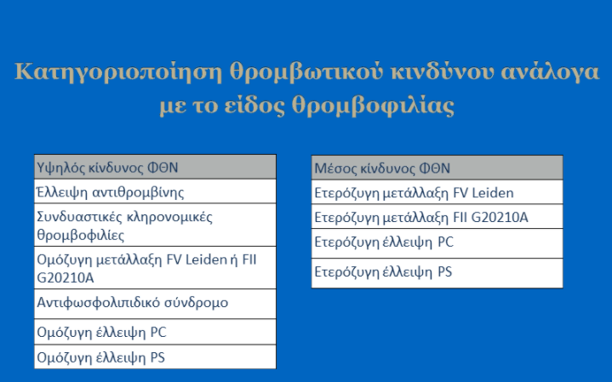

Slide 32
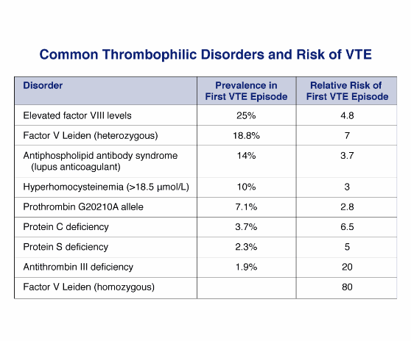
Popliteal vein thrombosis
confirmed deficiency of antithrombin, protein C, or protein S, and patients with homozygous factor V Leiden or homozygous prothrombin G20210A mutation, are often candidates for indefinite anticoagulant treatment after a first episode of PE

Slide 33
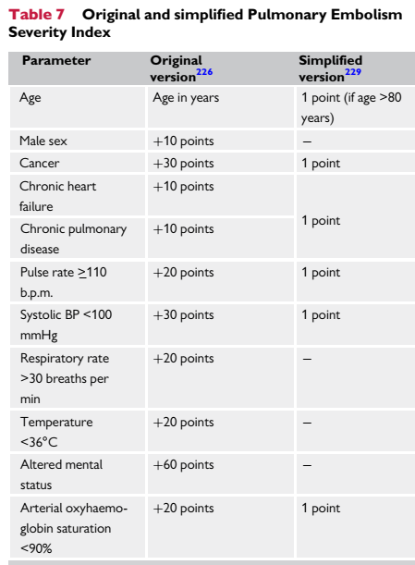
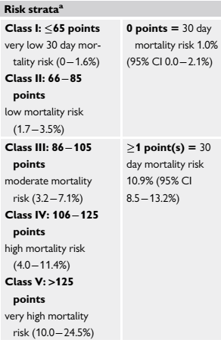
ΠΡΟΓΝΩΣΗ

Slide 34
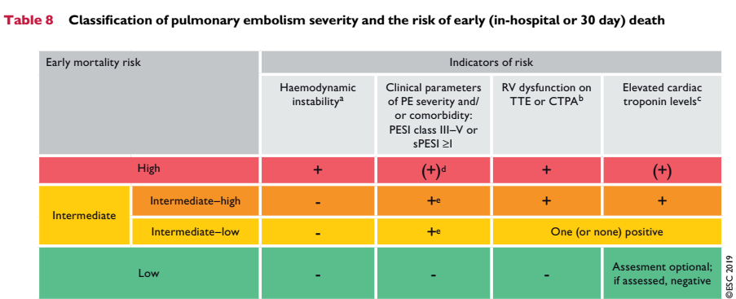

Slide 35
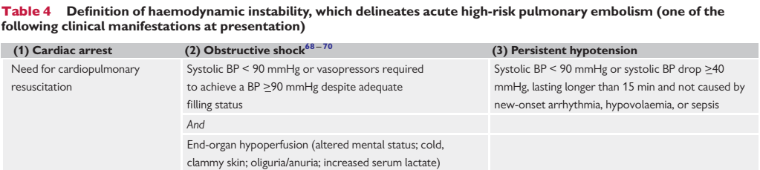

Slide 36


Slide 38
ΟΞΕΙΑ ΠΝΕΥΜΟΝΙΚΗ ΕΜΒΟΛΗ
αντιμετώπιση

Slide 39
- Οι ασθενείς με DVT ή ΠΕ ευρίσκονται εν μέσω υπερπηκτικής κρίσης
Η άμεση χορήγηση πλήρους φόρτισης αντιπηκτικής αγωγής μειώνει τη θνητότητα
από 30% σε < 10%
Η απόφαση για θεραπεία της οξείας PE πρέπει να λαμβάνεται γρήγορα όταν ακριβώς αναμένεται σημαντικό αποτέλεσμα
Η θεραπεία επαναιμάτωσης είναι ο βασικός στόχος
Σε ασθενείς με υψηλής ή μέσης κλινικής πιθανότητος PE η αντιπηκτική αγωγή πρέπει να αρχίζει ΑΜΕΣΑ και ΕΝΩ ΑΝΑΜΕΝΟΝΤΑΙ τα αποτελέσματα των διαγνωστικών μεθόδων

Slide 40
Η επαναιμάτωση [λύση-θρομβόλυση, διαμελισμός-διάσπαση, αναρρόφηση του/των θρόμβων] είναι το απαν στην αγωγή
Εάν έχει χορηγηθεί θρομβολυτικό, η καρδιοαναπνευστική αναζωογόνηση (ΚΑΡΠΑ) πρέπει να εφαρμόζεται για τουλάχιστον 60-90 min προτού αποφασιστεί τερματισμός των προσπαθειών

Slide 41


?

Slide 42

VTE: simplified management
Early discharge, home treatment
pulse <110 bpm
respiratory rate <30 bpm
systolic BP >100 mm Hg
oxygen saturations >92% on air
no history of collapse
normal troponin
no large central clot
no features of right heart strain
Possibly 15-20% of all VTE pts
Πρώιμο εξιτήριο και θεραπεία στο σπίτι
Ασθενείς με μικρό κίνδυνο πρώιμης υποτροπής (πχ. PESI <ΙΙ, ΝΤ-proBNP<500, κλπ)

Slide 43
Η σύσταση ΔΕΝ ισχύει
επι ασθενών με συνοσηρότητες
επι ασθενών με μικρή ή καθόλου υποστήριξη στο σπίτι
που χρειάζονται επιμονή στην προσήλωση για εφαρμογή των συνιστώμενων θεραπειών
με DVT που θέτει σε κίνδυνο το σκέλος
σε υψηλού αιμορραγικού κινδύνου
όταν χρειάζεται IV αναλγησία.

Slide 44


ΓΕΝΙΚΑ ΜΕΤΡΑ
Ο2 αν SaO2 <90%
(σοβαρή υποξαιμία ανθεκτική στη χορήγηση O2
Ίσως right-to-left shunt μέσω PFO ή ASD
Άλλοι τρόποι οξυγόνωσης: high-flow oxygen (i.e. a high-flow nasal cannula)

Slide 45
Αν η ΚΦΠ είναι χαμηλή, ΤΟΤΕ ήπια, προσεκτική έγχυση N/S 0.9% ή Ringer’s lactate ≤ 500 mL εντός 15-30 min
Προσοχή στην υπερφόρτιση με υγρα (διάταση RV και ίσως μείωση της συστηματικής καρδιακής παροχής.
Η απεικόνιση της IVC είναι καλός δείκτης των συνθηκών φόρτισης της RV και της ενυδάτωσης ή όχι.
Καταγραφή των κεντρικών φλεβικών πιέσεων.
Norepinephrine 0.2-1.0 mg/kg/min επι ασθενών με καρδιογενή καταπληξία
Dobutamine 2-20 mg/kg/min σε χαμηλή παροχή και φυσιολογική ΑΠ
(προσοχή, η αύξηση του CI μπορεί να αυξήσει το V/Q mismatch
εκτρέποντας τη ροή προς τα μη αποφραγμένα αγγεία
Levosimendan
inhalation of nitric oxide

Slide 46

ΠΝΕΥΜΟΝΙΚΗ ΕΜΒΟΛΗ
Αρχική αντιπηκτική αγωγή
Συνήθως χορηγούνται υποδορίως, ΑΝΑΛΟΓΩΣ ΤΟΥ ΣΩΜΑΤΙΚΟΥ ΒΑΡΟΥΣ LMWH ή fondaparinux ή i.v. unfractionated heparin (UFH).
Ταχεία αντιπηκτική αγωγή
επιτυγχάνεται σήμερα και με τα
non-vitamin K antagonist από
του στόματος νεα αντιπηκτικά
(NOAC), με όμως υψηλότερες
δόσεις από τις συνήθεις….

Slide 47

ΠΝΕΥΜΟΝΙΚΗ ΕΜΒΟΛΗ
Αρχική αντιπηκτική αγωγή
Σήμερα η χρήση iv UFH περιορίζεται σε:
1. προφανή ή επικείμενη αιμοδυναμική αστάθεια .
2. Σοβαρή ΧΝΑ (CrCl) <_30 mL/min]
3. Σημαντική παχυσαρκία.
Έναρξη αγωγής με bolus 80-100 IU/Kg (ή 5000 IU) στη συνέχεια 18 IU/Kg/ώρα
στόχος ΑΡΤΤ: Χ 1.5-2.5
Διακόπτεται αν χορηγηθεί στρεπτοκινάση/ουροκινάση
Αν υπάρξει αντίσταση (ανάγκη μεγάλων δόσεων χωρίς επίτευξη στόχου ΑΡΤΤ) τότε
μετρώ anti-Xa (0.3 to 0.6 U/mL) 6 ώρες μετά την αναπροσαρμογή δόσης

Slide 48
Αν προκριθεί η χορήγηση LMWH σε ασθενή με CrCl 15 - 30 mL/min, η δόση πρέπει να προσαρμόζεται
CLEXANE, LOVENOX
INOHEP
FRAGMIN
FRAXIPARINE
ARIXTRA
ΠΑΡΑΚΟΛΟΥΘΗΣΗ ΤΗΣ ΑΝΤΙΠΗΚΤΙΚΗΣ ΔΡΑΣΗΣ
Μέτρηση anti-Xa επιπέδων 4 ώρες μετά τη sc χορήγηση
Για LMWH διπλής ημερησιας δόσης: 0.6-1.0 IU/ml
Για LMWH μονής ημερήσιας δόσης: 1.0-2.0 IU/ml

Slide 49
ΠΝΕΥΜΟΝΙΚΗ ΕΜΒΟΛΗ
θρομβόλυση
Αιμοδυναμική επιβάρυνση ή σημαντική υποξαιμία απαιτεί παρακολούθηση στη ΜΕΘ
Θρομβόλυση επί
ασθενούς που είναι ή υπήρξε αιμοδυναμικά ασταθής ή σοβαρά υποξαιμικός
Με οξύ strain της δεξιάς κοιλίας
Με ιστορικό ΠΕ ή χρόνιο παράγοντα κινδύνου
Reteplase (r-PA, Retavase)
δύο 10-U IV boluses, μεσοδιάστημα 30΄
σε σοβαρή κατάσταση, μία δόση IV bolus of 20 U
Alteplase (rt-PA, Activase)
15-mg IV bolus
0.75 mg/kg εντός 30΄(και έως 50 mg)
στη συνέχεια 0.50 mg/kg εντός 60΄(έως 35 mg)

Slide 50
ΠΝΕΥΜΟΝΙΚΗ ΕΜΒΟΛΗ - θρομβόλυση
επι αιμοδυναμικής αστάθειας, κάθε αντένδειξη χορήγησης θρομβόλυσης
γίνεται σχετική
Εάν έχει χορηγηθεί θρομβολυτικό, η καρδιοαναπνευστική αναζωογόνηση (ΚΑΡΠΑ) πρέπει να εφαρμόζεται για τουλάχιστον 60-90 min προτού αποφασιστεί τερματισμός των προσπαθειών
Μέγιστη ωφέλεια το πρώτο 48ωρο, αλλά επί συμπτωμάτων μπορεί να
χορηγηθεί και μετά από 6-14 ημέρες
Χορήγηση σε σοβαρή ΠΕ αλλά χωρίς shock έχει δείξει ωφέλεια αλλά όχι
όφελος επιβίωσης
Σε σοβαρή , έστω όχι μαζική ΠΕ μπορεί να χρησιμοποιηθεί σε επιλεγμένους νέους με
μικρό κίνδυνο αιμορραγίας και σε ασθενείς με υψηλό κίνδυνο αστάθειας η με
συνυπάρχουσα καρδιοπνευμονική νόσο
Ενδοεγκεφαλική αιμορραγία 1.9-2.2%
Έχει προταθεί η χορήγηση μισής δόσης σε μέσης βαρύτητας ΠΕ
Ναι σε ορατούς θρόμβους στις δεξιές κοιλότητες
Notes:
50

Slide 51
Η θρομβόλυση μπορεί να εφαρμοστεί ΚΑΙ ΣΕ ασθενείς με DVT που απειλεί το άκρο (phlegmasia cerulea dolens) αλλά και σε νέους με χαμηλό αιμορραγικό κίνδυνο με συμπτωματική DVT που περιλαμβάνει και υην κοινή μηριαία ή λαγόνιες φλέβες (υψηλός κίνδυνος σοβαρού μεταφλεβιτιδικού συνδρόμου postthrombotic syndrome [PTS]
Στις ως άνω περιπτώσεις η catheter-directed thrombolysis πρέπει να προτιμάται από την συστηματική θρομβόλυση

Slide 52
Η συχνότερη αιτία θανάτου στις VTE υψηλού κινδύνου είναι η ΟΞΕΙΑ ανεπάρκεια RV που προκαλεί πτώση της συστηματικής παροχής
Μηχανική αναπνοή (non-invasive or invasive)
σε ακραίες καταστάσεις (μεγάλη αστάθεια, cardiac
arrest) ΟΤΑΝ Ο ΑΣΘΕΝΗΣ ΔΕΝ ΤΑ
ΚΑΤΑΦΕΡΝΕΙ ΜΕ ΜΗ ΜΗΧΑΝΙΚΟ ΑΕΡΙΣΜΟ

Slide 53


ECMO

Slide 54



Impella RP
A few cases suggesting good outcomes with use of the catheter in patients in shock caused by acute PE have been reported

Slide 55
ΠΝΕΥΜΟΝΙΚΗ ΕΜΒΟΛΗ
Νεωτερισμοί (…) στη θεραπευτική
Χειρουργική εμβολεκτομή (σε απόλυτη αντένδειξη ή αποτυχία της
θρομβόλυσης, σε ορατούς θρόμβους στις δεξιές κοιλότητες)
with cardiopulmonary bypass, without aortic cross-clamping and cardioplegic cardiac arrest. Πρόσφατα έχει με επιτυχία συνδυαστεί ECMO με τη χειρουργική εμβολεκτομή
Διαδερμικές μέθοδοι με καθετήρες
- Μηχανική διάσπαση των μεγαλύτερων θρόμβων με καθετήρες
- Ρεολυτική θρομβεκτομή
- Αναρρόφηση θρόμβων
- περιστροφική θρομβεκτομή
- διάσπαση θρόμβων με υπερήχους
Τα παραπάνω κατά μόνας ή ΣΕ ΣΥΝΔΥΑΣΜΟ με επακόλουθη τοπική
χορήγηση μικρών δόσεων θρομβολυτικών
(πχ. 10 mg rtPA ανα πνεύμονα για 15 ώρες)

Slide 56


VTE: ACUTE PHASE PERCUTANEOUS INTERVENTIONS
Simple infusion catheters with multiple sideholes may be seated within
the pulmonary arteries to slowly elute thrombolytic agents at low
Continuous doses (eg 0.5 to 1 mg/hr for 8-12 hours).
Pigtail catheter wired with a standard 0.035” guidewire through a manually created sidehole (yellow arrow). Rotational force can be applied to the externalized portion of the catheter to rotate the pigtail and mechanically disrupt thrombus within the pulmonary artery.

Slide 57



Slide 58




ΦΛΕΒΙΚΑ ΦΙΛΤΡΑ
vena cava filters (παροδικά?)
Αντένδειξη χορήγησης αντιπηκτικών
Υποτροπές VTE παρά την επαρκή χορήγηση
αντιπηκτικών

Slide 59

NOACs ΑΝΤΕΝΔΕΙΚΝΥΝΤΑΙ σε
Σοβαρή Νεφρική Ανεπάρκεια
Εγκυμοσύνη / λοχεια
Στο antiphospholipid
antibody syndrome

Slide 60
ΠΝΕΥΜΟΝΙΚΗ ΕΜΒΟΛΗ
εγκυμοσύνη
0.3-1: 1000 κυήσεις
Η κύρια αιτία θανάτου της μητέρας στις ανεπτυγμένες
χώρες
Ο κίνδυνος είναι μεγαλύτερος στην περίοδο μετά τον
τοκετό, ιδίως μετά από Καισαρική τομή
Η διάγνωση πρέπει να επιβεβαιωθεί ή να αποκλειστεί με
σαφήνεια
CUS, V/Q scan προτιμώνται
ΝΑΙ στην θρομβόλυση επί σοβαρής ΠΕ
ΝΑΙ σε UFH, LMWH / ΒΣ (anti-Xa)
ΟΧΙ fondaparinux / VKA / NOACs στην εγκυμοσύνη
Ανώτατο όριο βλάβης του εμβρύου: 50 mSv (50000 μGy)

Slide 61
ΕΓΚΥΜΟΣΥΝΗ
Η DVT και η PE είναι συχνές σε όλα τα τρίμηνα και για 6-12 εβδομάδες μετά τον τοκετό.
Η διαγνωστική προσέγγιση δεν πρέπει να αλλάζει
Το VQ lung scan είναι ασφαλές
Η CTA είναι ασφαλής
Η Ηπαρίνη είναι ασφαλής
Η θρομβόλυση είναι ασφαλής

Slide 62
Σύγχρονη επιδημιολογία DVT
162 συνεχόμενοι ασθενείς με DVT
34% ΥΠΑΛΛΗΛΟΙ ΓΡΑΦΕΙΟΥ, χωρίς
προδιαθεσικούς παράγοντες για ανάπτυξη DVT
οι περισσότεροι κάθονταν ΣΥΝΕΧΩΣ
εμπρός από τον υπολογιστή τους για > 3-4 ωρες
21% μετα από πτήση
45% ΑΕΕ, Ca, καρδιακή ανεπάρκεια…

Slide 63
ΠΝΕΥΜΟΝΙΚΗ ΕΜΒΟΛΗ
και κακοήθειες
10% των ασθενών με ανεξήγητη VTE αναπτύσσουν Ca στη συνέχεια
Συχνότερα νέα επεισόδια και συχνότερες αιμορραγικές επιπλοκές
Μετά από επεισόδιο VTE, συνιστάται sc LMWH για 3-6 μήνες ή όσο η
νόσος θεωρείται ενεργός (VKA)
Όχι NOACs σε ασθενείς με VTE και κακοήθεια ούτε για προφύλαξη
υποτροπής (ίσως μόνο για GI κακοήθειες?)
Ατεκμηρίωτη η ανάγκη για προφύλαξη από VTE σε ασθενείς με
κακοήθεια, με εξαίρεση αυτούς που λαμβάνουν
thalidomide- or lenalidomide-containing regimens

Slide 64
Extended Thromboprophylaxis with Betrixaban in Acutely Ill Medical Patients
Alexander T. Cohen, M.D., Robert A. Harrington, M.D., Samuel Z. Goldhaber, M.D., Russell D. Hull, M.B., B.S., Brian L. Wiens, Ph.D., Alex Gold, M.D., Adrian F. Hernandez, M.D., and C. Michael Gibson, M.D., for the APEX Investigators* N Engl J Med 2016; 375:534-544
Patients hospitalized for acute medical illnesses (pneumonia, stroke, heart failure) are at increased risk for venous thromboembolism
Guidelines: low-dose parenteral anticoagulants for 6 to 14 days but advise against extended-duration thromboprophylaxis after hospital discharge
extended-duration betrixaban (for 35 to 42 days) with a standard enoxaparin regimen (10±4 days) for thromboprophylaxis
3759 pts were randomly assigned to a sc enoxaparin placebo for 10+4 days, as well as 80 mg daily of oral betrixaban for 35 to 42 days (betrixaban group; 55% women; mean age 76.6 years);
3754 were assigned to 40 mg daily of sc enoxaparin plus an oral betrixaban placebo (enoxaparin group; 54% women; mean age 76.2 years).

Slide 65
ΔΙΑΡΚΕΙΑ ΘΕΡΑΠΕΙΑΣ & ΜΕ ΠΟΙΟΥΣ ΠΑΡΑΓΟΝΤΕΣ ΣΤΗΝ ΠΝΕΥΜΟΝΙΚΗ ΕΜΒΟΛΗ
Notes:
65

Slide 66

ΠΝΕΥΜΟΝΙΚΗ ΕΜΒΟΛΗ
Μερικά στατιστικά

Slide 67


Slide 68

in addition to patients with unprovoked DVT, patients with provoked VTE may also have a substantial risk of recurrence, particularly those with weak transient and/or persistent risk factors (their biological behaviour is close to unprovoked), and may also benefit from extended anticoagulation therapy
These two groups represent more than 2/3 of patients with DVT
In the majority of the above patients, reduced dose of a DOAC offers a new option for extended anticoagulation with protection against recurrent VTE, yet a reduced bleeding risk IIa B
patients at very high risk of recurrence, such as those with active cancer or severe thrombophilia, should not be offered a reduced DOAC dose.

Slide 69


Slide 70
ΧΡΟΝΙΑ ΘΡΟΜΒΟΕΜΒΟΛΙΚΗ ΝΟΣΟΣ ΠΝΕΥΜΟΝΟΣ
(CTEPH)
Επίπτωση 3.8% (0.1-9%) μετά από συμπτωματική VTE
Εχει μεγαλύτερη θνητότητα από το σ. Eisenmenger

Slide 71
Επακόλουθα της PE σε βάθος χρόνου
Η βατότητα του πνευμονικού αρτηριακού δικτύου ¨αποκαθίσταται¨ στην πλειοψηφία των περιπτώσεων μεσα σε λίγους μήνες από το οξύ γεγονός.
Όμως, μπορεί οι θρόμβοι να οργανωθούν και να παραμείνει μεγάλη αύξηση των πνευμονικών αντιστάσεων (CTEPH), μια δυνητικά απειλητική για τη ζωή αποφρακτική αγγειοπάθεια, που έχει ενεργοποιήσει και μηχανισμούς αρτηριακού remodeling
Το χαρακτηριστικό της CTEPH είναι η ινωτική μετατροπή ενός θρόμβου που προκαλεί σταθερή – μόνιμη απόφραξη αλλα και μεγαλύτερη ροή στα υγιή τμήματα του αρτηριακού πνευμονικού δικτύου (remodeling).
Επιπλέον, ΔΕΝ έχει βρεθεί δυνατή συσχέτιση μεταξύ του βαθμού απόφραξης (όπως φαίνεται στις απεικονιστικές μεθόδους) και της πιθανής ανάπτυξης CTEPH
Όμως, αν η CTEPH είναι σπάνια, δεν είναι σπάνιο το ότι μεγάλος αριθμός από τους ασθενείς με ΠΕ αναφέρει εύκολη δύσπνοια και κακή φυσική κατάσταση αρκετούς μήνες μετά από το οξύ γεγονός. Έτσι, πρέπει να υπάρχει follow-up

Slide 72


Slide 73



Πνευμονική θρομβενδαρτηρεκτομή
Pulmonary endarterectomy (PEA)
Τα αποτελέσματα για να φανούν μπορεί να απαιτήσουν 6 μήνες
ΘΝΗΤΌΤΗΣ μεγαλύτερη επί PVR > 1200 dyn.s.cm ⁻⁵

Slide 74
ΕΝΔΕΙΞΕΙΣ ΧΕΙΡΟΥΡΓΙΚΗΣ ΕΜΒΟΛΕΚΤΟΜΗΣ
ΕΠΙΛΟΓΗ ΑΣΘΕΝΩΝ
New York Heart Association (NYHA) λειτουργικό στάδιο III ή IV
(2) Προεγχειρητικές πνευμον. αντιστάσεις (PVR) ≥ 300 dyn · s · cm–5
(3) Προσβάσιμοι χειρουργικά θρόμβοι (κύριοι στελεχιαίοι ή τμηματικοί βρόγχοι)
(4) Όχι σοβαρές συνοσηρότητες (σοβαρή COPD, είτε αποφρακτ. είτε περιοριστική)
(5) Μέση PAP ≥ 40 mm Hg
(6) Έμπειρη χειρουργική ομάδα, εξειδικευμένα κέντρα
Η Επέμβαση ΔΕΝ πρέπει να αναβάλλεται ώστε να φανούν πρώτα τα αποτελέσματα της φαρμακευτικής αγωγής
Βαθειά υποθερμία, προστασία του εγκεφάλου
Peros αντιπηκτική αγωγή δια βίου
San Diego, California: 1100 ασθενείς, θνητότητα 4.7% (<10%)

Slide 75
Αναισθησία και Πνευμονική Ενδερτηρεκτομή
Ιδιαίτερη κατάσταση, απαιτεί εμπειρία, γνώση και εξειδίκευση
Η ΠΥ και η δεξιά Καρδιακή Ανεπάρκεια μπορεί να οδηγήσουν σε αιμοδυναμική αστάθεια κατά την έναρξη της αναισθησίας και το precardiopulmonary bypass (CPB) και οι τυχόν συνοσηρότητες (πνευμονικές, ηπατικές) μπορεί να επηρεάσουν τη δράση και το μεταβολισμό των αναισθητικών.
Χρειάζεται βαθειά υποθερμία και προσοχή στην οξυγόνωση του εγκεφάλου.
Κατά την post-CPB περίοδο, χρειάζεται εγρήγορση στην αντιμετώπιση - --
- υπολειπόμενης πνευμονικής υπέρτασης
πνευμονικού οιδήματος
πνευμονικής αιμορραγίας
δεξιάς καρδιακής ανεπάρκειας
διάφορων μεταβολικών και καρδιολογικών επακόλουθων της υποθερμικής κυκλοφορικής καταστολής.
Αναφερόμενη θνητότητα 4 - 24%

Slide 76
ΧΡΟΝΙΑ ΘΡΟΜΒΟΕΜΒΟΛΙΚΗ ΝΟΣΟΣ ΠΝΕΥΜΟΝΟΣ (CTEPH)
ΑΛΛΕΣ ΘΕΡΑΠΕΥΤΙΚΕΣ ΕΠΙΛΟΓΕΣ
Διαφραγματοστομία
Μεταμόσχευση καρδιάς-πνεύμονος
Μεταμόσχευση πνεύμονος άμφω
Φαρμακευτική αγωγή
ERAs Bosentan – sidaxedan – ambrisentan
PD-5΄- inhibitors (sildenafil)
prostacyclin analogs
Μέχρι σήμερα, το μόνο φάρμακο που έχει εγκριθεί για την μη εγχειρητέα ή εμμένουσα ή υποτροπιάζουσα CTEPH είναι το riociguat (oral stimulator of soluble guanylate cyclase) ADEMPAS

Slide 77
Balloon pulmonary angioplasty
Την τελευταία 10ετία η balloon pulmonary angioplasty (BPA) έχει εισαχθεί σαν αποτελεσματική θεραπεία για την μη επιδεχόμενη χειρουργικής εμβολεκτομής CTEPH.
Πρόκειται για διάταση των αποφράξεων έως τις υποτμηματικές (subsegmental) αρτηρίες, που δεν μπορούν να προσεγγιστούν χειρουργικά. Η ΒΡΑ είναι σταδιακή διαδικασία, που απαιτεί αρκετές ξεχωριστές συνεδρίες (συνήθως 4-10)
Είναι απαραίτητο να αντιμετωπιστούν όλα τα υποαιματούμενα πνευμονικά τμήματα με ταυτόχρονο περιορισμό της υπερφόρτωσης με σκιαγραφικά και της έκθεσης σε ακτινοβολία/συνεδρία

Slide 78



Slide 79



Slide 80


Slide 81
Multidisciplinary pulmonary embolism teams
PE response teams (PERTs)
cardiology
Pulmonology
Haematology
Vascular medicine anaesthesiology/intensive care, cardiothoracic surgery
(interventional) radiology.

